Slide 1
第五阶段NodeJS
基础与核心模块
【1 NodeJS介绍】

Slide 2
本章主要内容
1、为什么是JavaScript
2、解释器
3、结构
4、领域
5、发展史
6、版本

Slide 3
介绍
Node.js® is a JavaScript runtime built on Chrome's V8 JavaScript engine. Node.js uses an event-driven, non-blocking I/O model that makes it lightweight and efficient.
Node.js' package ecosystem, npm, is the largest ecosystem of open source libraries in the world.

Slide 4
设计
最初的目标是写一个事件驱动、非阻塞的I/O的WEB服务器
后来 变成构建网络应用基础框架，在此基础可以构建服务器、客户端、命令行工具
现在已经很难能描述Node可以做的事情

Slide 5
为什么用JavaScript语言
C开发门槛高
ruby简单，虚拟机性能不好
lua自身含有很多阻塞I/O库，但是我们已经习惯了那些阻塞的I/O
JavaScript后端没有历史包袱；事件驱动在JavaScript中不言而喻
V8引擎性能可靠

Slide 6
解释器
JS是脚本语言，脚本语言都需要一个解释器才能运行，对于写在HTML页面里的JS，浏览器充当了解释器的角色。而对于需要独立运行的JS，NodeJs就是一个解释器。
每一种解释器都是一个运行环境，不但允许JS定义各种数据结构，进行各种计算，还允许JS使用运行环境提供的内置对象和方法做一些事。
运行在浏览器中的JS的用途是操作DOM，浏览器就提供了document之类的内置对象。而运行在NodeJS中的JS的用途是操作磁盘文件或者搭建HTTP服务器，NodeJS就相应提供了fs、http等内置对象。

Slide 7
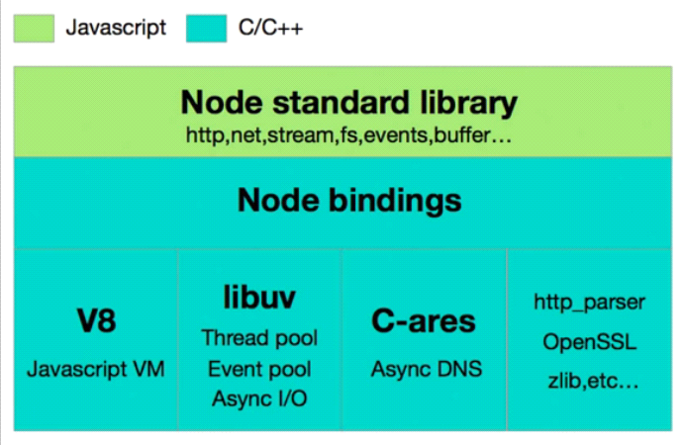
结构

Slide 8
异步
Don’t call me , i will call you

Slide 9
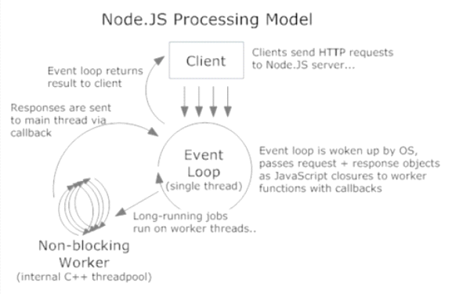
如何执行

Slide 10
领域
node从他推出至今，充满赞美和饱受诟病的都是其单线程模型，所有的任务都在一个线程中完成（I/O等例外）
适合 I/O密集 （高并发，聊天室，blog，静态资源服务器）
不适合 CPU密集（大量用CPU的，考验运算能力，模板渲染，压缩，解压缩，加/解密）

Slide 11
发展史
时间 | 经历
2009年3月 | Ryan Dahl在博客上宣布准备基于V8创建一个轻量级的Web服务器并提供一套库
2010年底 | Node.js获得云计算服务商Joyent资助，创始人Ryan Dahl加入Joyent全职负责Node.js的发展
2011年7月 | Node.js在微软的支持下发布Windows版本。
2013年 | Lsaac Z.Schlueter离开joyent自行创建NPM inc.公司
2014年8月 | 几个core contributor发起“node forword”的组织，fork nodejs改名IO.js。nodejs社区分裂
2015年1月 | 发布IO.js 1.0.0(加入es6特性)
2015年5月 | Node.js项目和IO.js项目加入nodejs基金会

Slide 12
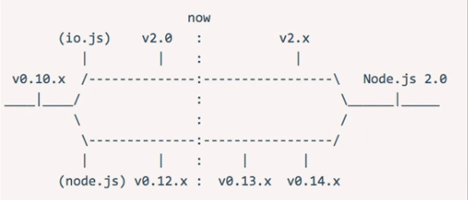
版本

